Slide 1
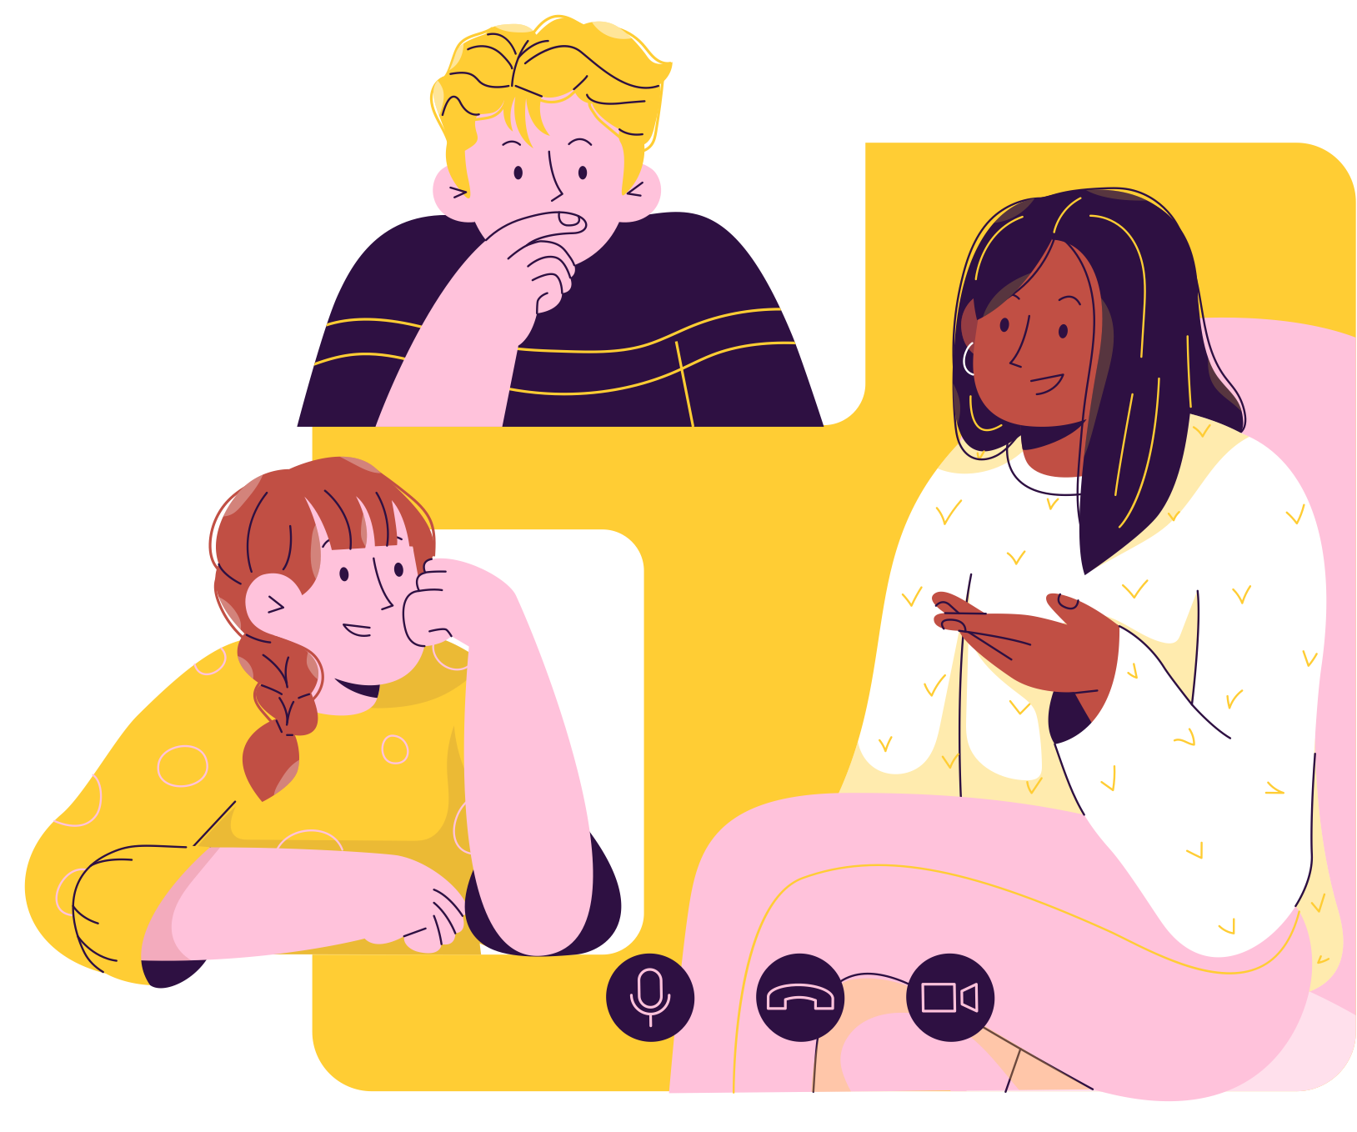

guia
Anti
machismo
no trabalho

Slide 2
Sumário
Apresentação do Pilar
Co-criação
“Eu já fui machista?”
Feminismo: por onde começar?
O que é ser feminista?
Linha do Tempo
No trabalho
Machismo dentro da Natura
Situações e falas que não devem ocorrer
Expressões que devem ser evitadas
Glossário
“Estamos aqui”
03
04
05
06
07
08
09
10
11
18
19
26
guia antimachismo no trabalho

Slide 3
Nós:
pilar de
equidade
de gênero
da Natura
O que é ser mulher?
“Ninguém nasce mulher, torna-se mulher”.
Nós. Nós somos: hétero, lésbica, bissexual, assexual, cisgênero, transgênero, Pessoa Com Deficiência, negra, branca, asiática, indígena, gorda, magra, alta, baixa, mãe, filha, tia, sobrinha, avó, prima, esposa, parceira, namorada, companheira, sogra, nora, cunhada, madrinha, casada, solteira, divorciada, viúva, forte, sensível, assertiva, vulnerável, corajosa, trabalhadora, empoderada, brasileira, latino-americana.
Nós somos. Por nós e para nós. Estamos aqui para acolher, escutar, falar, não ter medo e para mostrar a maior potência de ser mulher. Juntas para lutar pela equidade de gênero e contra qualquer violência ou discriminação.
Mulheres. Vocês não estão sozinhas.
Nós, juntas, estamos aqui.
Pilar Nós
guia antimachismo no trabalho

Slide 4
Co-criação
Ideia:
Pilar Nós
Conteúdo:
Ana Carolina Fonseca
Isabela Siqueira de Assis
Elizabeth Campos Barbosa
Colaboração:
Catherine Lancellotti
Ana Julia Novaes
Carolina Almeida
guia antimachismo no trabalho
Criado por mulheres colaboradoras da Natura,
este é um guia independente que tem como objetivo, por meio da informação, contribuir na construção de um ambiente de trabalho mais seguro, com mais equidade e empatia.
Sinta-se à vontade para usá-lo
como referência para autorreflexão
e proteção.

Slide 5
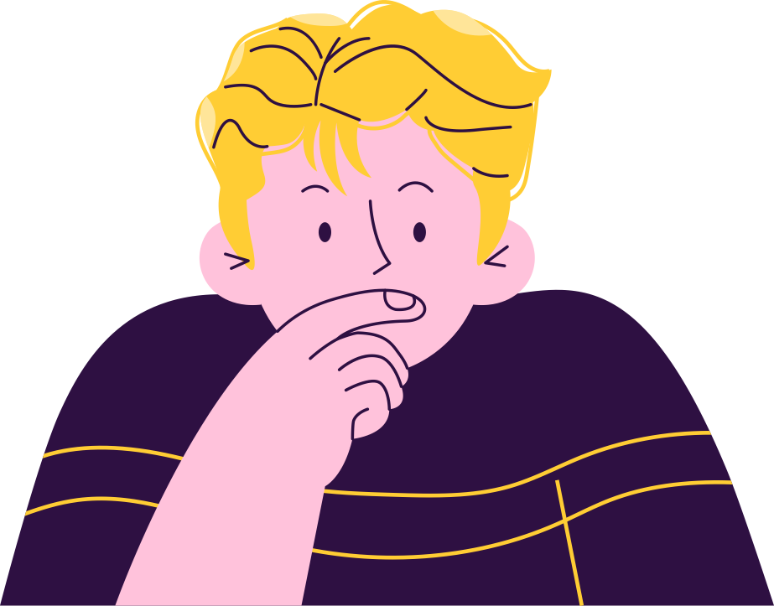
“Eu já fui machista?”
Sim, você
já foi machista!
guia antimachismo no trabalho
Mas que tal seguirmos juntos um caminho de aprendizado e mudança?
Dentro da Natura, não existe espaço para qualquer tipo de opressão. Por isso, estamos sempre abertos a ouvir e mudar. Sabendo que aqui é um espaço de diversidade e aprendizado, os pilares Raízes, Natura em Cores, Nós e Eficientes, são organizados para amparar, informar e auxiliar os nossos colaboradores, sempre lutando pela conscientização contra o racismo, machismo, capacitismo e discriminações de sexualidade e gênero.
O fato é que todos nós já fomos machistas em algum momento. Por fazermos parte de uma sociedade que foi construída a base de opressões. Apesar de grande parte deste comportamento ser reprodução do que fomos ensinados, é obrigação de cada um de nós se informar e romper com esses padrões de conduta.

Slide 6
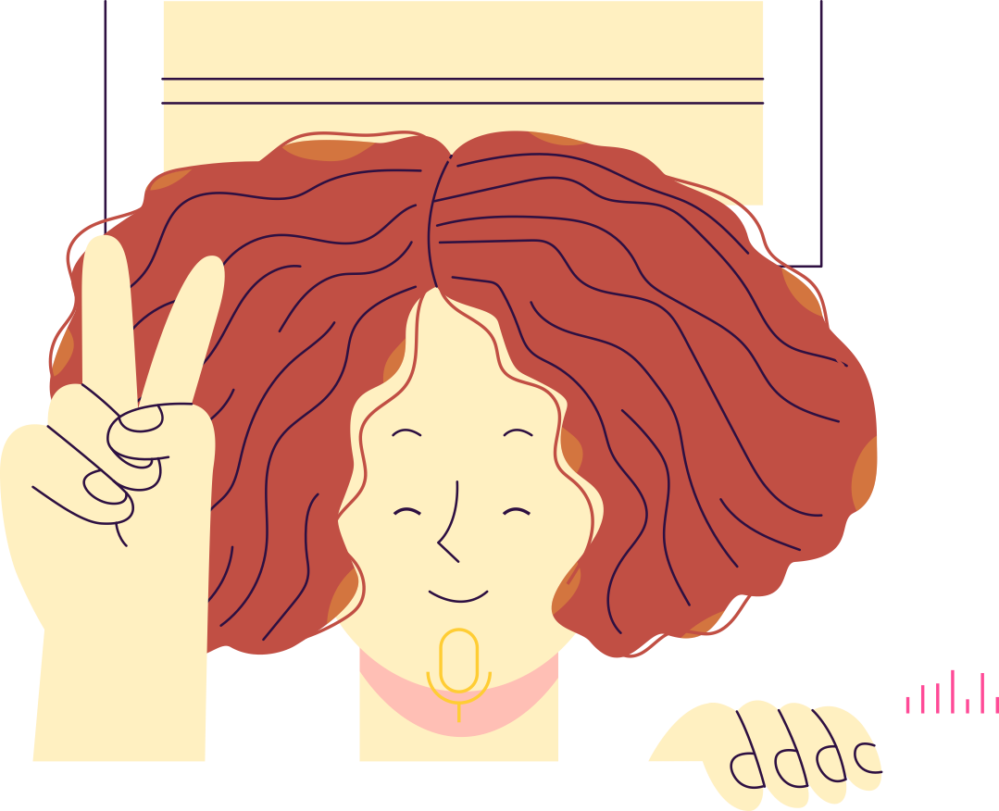

Feminismo:
por onde começar?
guia antimachismo no trabalho
Sabemos que não é fácil,
mas estamos abertos a conversar...
O Pilar de Equidade de Gênero da Natura, Nós, fez o Guia Antimachismo para conscientização dentro do ambiente de trabalho e para nossas vidas fora dele. Então, começar por esse guia pode te ajudar!

Slide 7

Para começar:
o que é ser feminista?
Segundo a escritora nigeriana Chimamanda Ngozi Adichie, feminista é a pessoa que acredita na equidade dos sexos em todos os aspectos, social, político e econômico.
Homens,
nossa luta não é
contra vocês!
O movimento feminista luta pela garantia de direitos do trabalho, de saúde e sociais das mulheres.
O propósito é que homens e mulheres andem juntos, em pé de igualdade.
guia antimachismo no trabalho

Slide 8

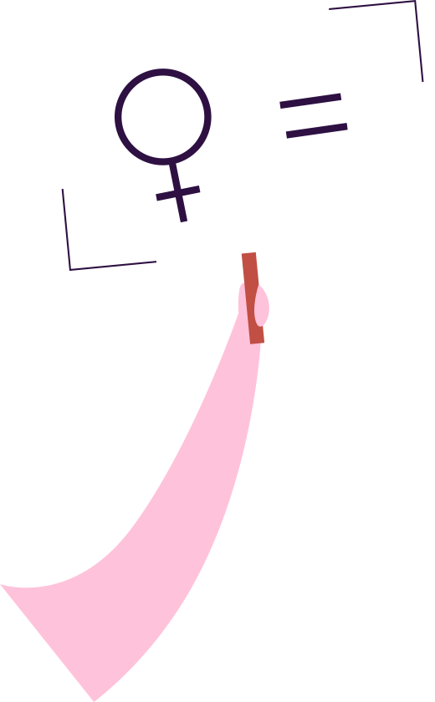
Acontecimentos
históricos
2006
Lei Maria da Penha é sancionada
Para termos noção de quanto as mulheres foram privadas de direitos básicos, temos algumas datas
que marcaram a luta feminista:
2015
Lei do Feminicídio é aprovada
1985
Primeira Delegacia da Mulher é aberta
guia antimachismo no trabalho
1979
Mulheres ganham o direito à prática do futebol
1977
Direito ao Divórcio
é aprovado
1932
Mulheres conquistam o direito ao voto eleitoral
Apesar dos avanços ainda temos um longo caminho a percorrer para sermos considerados um país justo em questões de igualdade de gênero, que estão diretamente ligadas as lutas contra o racismo e a LGBTQIA+fobia.

Slide 9
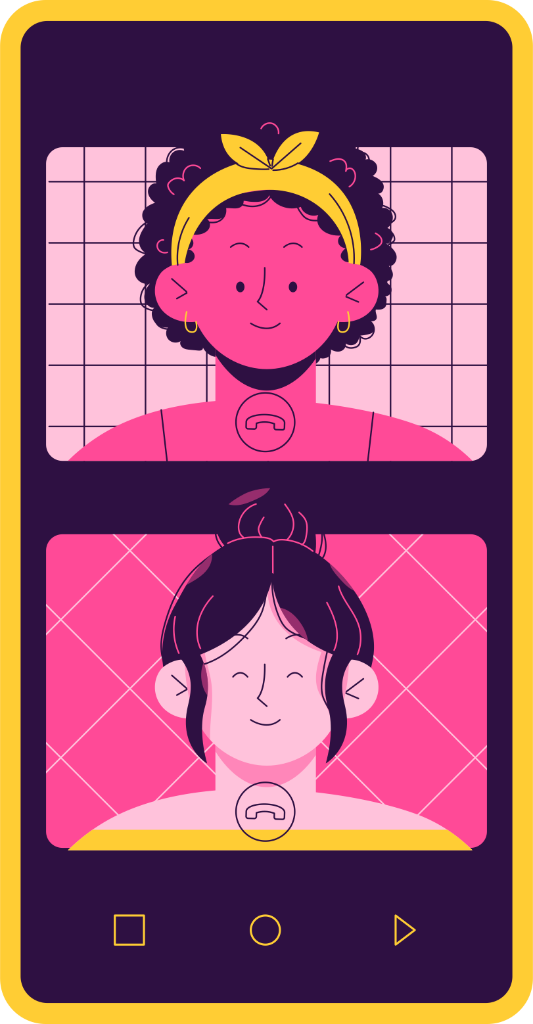
No trabalho
guia antimachismo no trabalho
Explícitas ou veladas, o machismo está presente em todas as instancias da vida de uma mulher, e no mercado de trabalho não é diferente.

Slide 10
O machismo
dentro da Natura
Mulheres que nunca sofreram situações
de machismo no ambiente de trabalho
Mulheres que já sofreram
situações de machismo
no ambiente de trabalho
O Pilar Nós fez uma pesquisa com 255 respostas de colaboradoras do grupo Natura sobre machismo no trabalho e nessa pesquisa tivemos a resposta que mais de 80% das colaboradoras já sofreram machismo no ambiente de trabalho, e que desse número, 64,5% dos casos acontecem dentro da empresa.
A NATURA NÃO CONCORDA E REPUDIA QUALQUER TIPO DE PRECONCEITO E ASSÉDIO.
Estamos sempre na luta por um mundo
mais junto e questionando o que podemos fazer para ser a melhor empresa de beleza para o mundo, onde #CadaPessoaImporta.
guia antimachismo no trabalho
Mulheres que já sofreram
situações de machismo
em empresas Natura &Co
Mulheres que nunca sofreram situações
de machismo em empresas Natura &Co
*Dados coletados pelo pilar Nós em pesquisa por formulário feita entre os dias 22/10/2020 e 02/11/2020

Slide 11

guia antimachismo no trabalho
Para isso acontecer,
existem situações e falas
que não devem ocorrer:

Slide 12
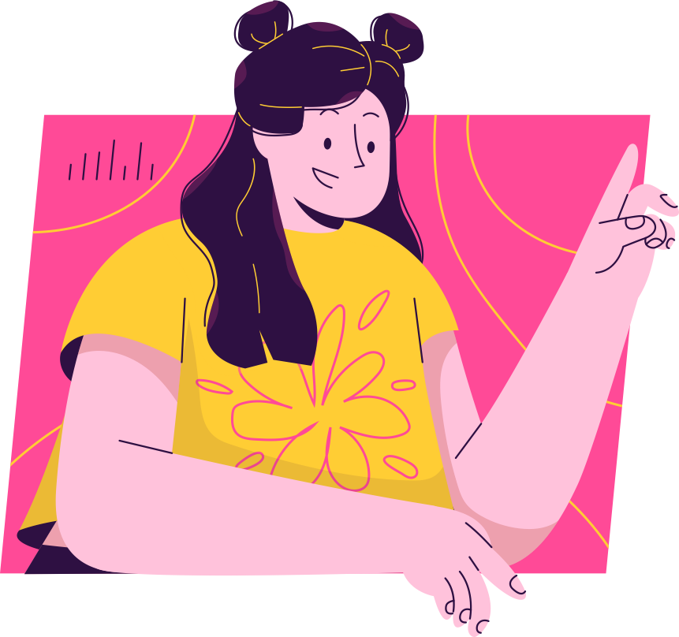
01
O corpo
de nenhuma mulher é público.
guia antimachismo no trabalho
Ninguém tem o direito de dar olhares inapropriados, fazer comentários e “piadas”
com o corpo alheio.
Cuidado com a sensação de intimidade no
ambiente de trabalho, isso pode constranger outras colaboradoras e isso pode sim ser considerado assédio.

Slide 13
02
Lugar de mulher é
na área que ela quiser.
guia antimachismo no trabalho
A Natura é uma empresa com um amplo quadro profissional de mulheres, que chegam a apresentar até 60% do time da empresa. Contudo, essa distribuição ainda tem espaço para melhora.
As mulheres não estão fadadas a nenhuma área específica, e sempre podem procurar vagas em posições que caibam na sua experiência profissional.
Tecnologia da informação, Suprimentos, Operação, Marketing ou Recursos Humanos, lugar de mulher é onde ela quiser!

Slide 14
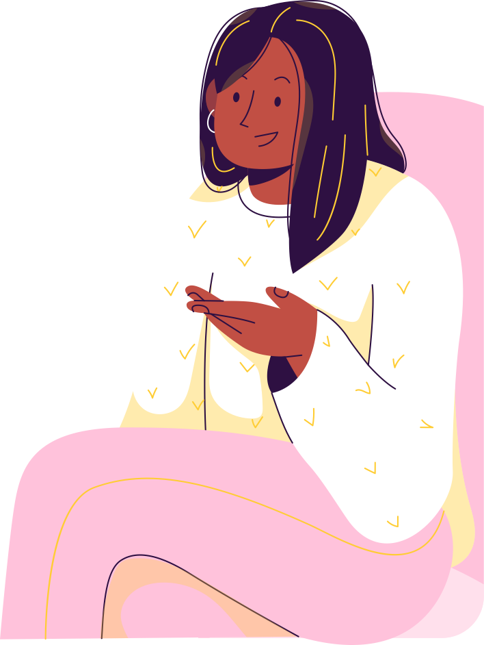
03
Não interrompa uma mulher quando ela estiver falando.
guia antimachismo no trabalho
Uma reclamação recorrente durante
a pesquisa feita pelo Pilar Nós é a de colaboradores homens interromperem outra colaboradora enquanto elas
estão falando e se posicionando durante reuniões.
Se precisar falar, espere.
Interromper qualquer outro
colaborador é mal educado, e se isso acontece constantemente com mulheres é machismo!

Slide 15
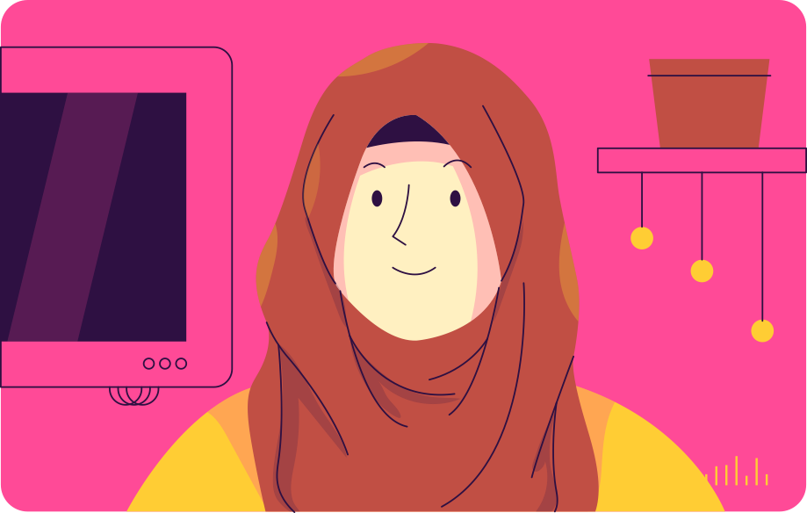
04
Diversidade
não é “caridade”.
guia antimachismo no trabalho
Quando a Natura defende a diversidade,
ela está investindo na qualidade de nosso serviço.
Quanto mais experiências, expertises e pessoas diferentes dentro de uma equipe, mais oportunidades temos de crescimento e sucesso! Na hora de contratar um novo colaborador, leve a diversidade em consideração.

Slide 16
05
Não é piada,
é preconceito!
guia antimachismo no trabalho
Todo mundo conversa em momentos de descontração com seus colegas, porém piadas preconceituosas ou comentários que constrangem outras colaboradoras ou colaboradores nunca são bem-vindos.
Preconceito não é piada, e como já comentamos no primeiro tópico, nenhum corpo é publico para piadas.

Slide 17

06
Viu ou passou
por uma situação
de constrangimento? Denuncie.
guia antimachismo no trabalho
Se precisar, ligue para:
0800.282.6666 (Avon)
0800.941.2514 (Natura e The Body Shop)

Slide 18
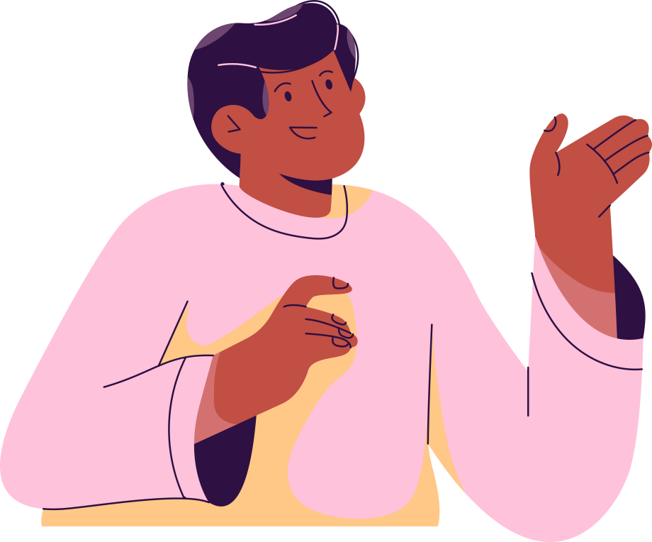
"Ela está nervosa,
deve estar naqueles dias."
Expressões que podem
DEVEM ser evitadas
"No mundo inteiro existe diferenciação salarial entre homens e mulheres, aqui não vai ser diferente."
"Eu não vou contratar mulher,
vai que ela engravida."
guia antimachismo no trabalho
"Não vou te passar essa tarefa porque homem entende mais de números."
"Tem que ser muito macho
para fazer esse trabalho."
"Trabalhar com mulher é muito complicado"

Slide 19
Não é
mimimi!
ANDROCENTRISMO
É a visão de mundo que situa o homem como centro de todas as coisas. O macho ocupa uma posição central na sociedade, na cultura e na história. O conceito está muito relacionado com o patriarcado, mas também com a discriminação contra a mulher.
BROPRIATING
É a união de "bro" ("cara" ou "irmão") com "appropriating"
("apropriar"), em inglês. Acontece quando um homem se apropria da ideia ou iniciativa de uma mulher, tomando os créditos para ele. Pode acontecer no ambiente acadêmico, no trabalho e no dia a dia.
CORRESPONSABILIDADE
Responsabilidade partilhada.
guia antimachismo no trabalho
Assim como qualquer grupo de amigos, trabalho ou até mesmo nas nossas famílias, o movimento feminista usa expressões que as vezes nem todo mundo conhece. Trouxemos aqui palavras que são importantes para iniciarmos debate sobre equidade de gênero.

Slide 20
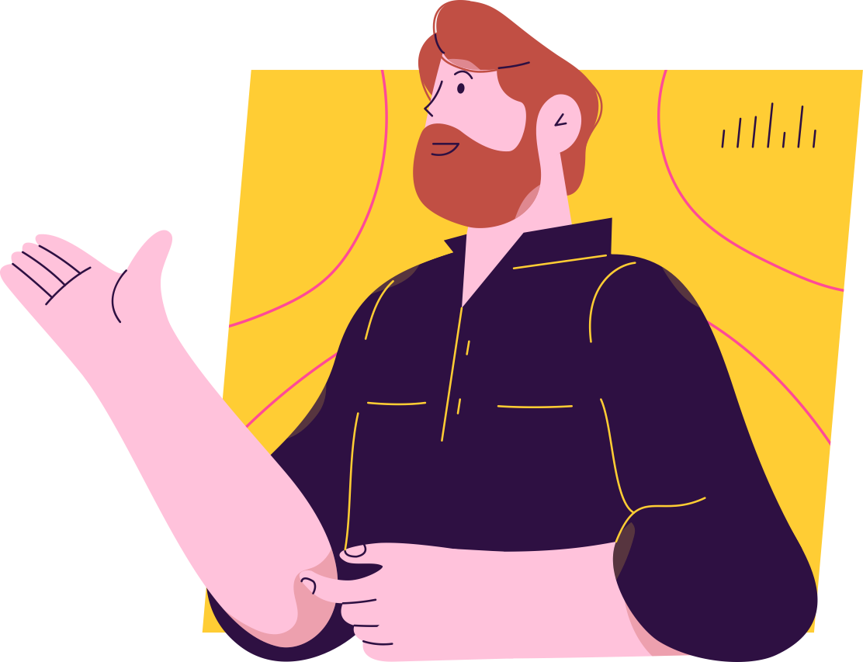
glossário
CULTURA DO ESTUPRO
se refere a uma sociedade que permite e tolera as agressões sexuais, se culpa a vítima, se banaliza o estupro ou se considera que não se trata de estupro quando o autor é o companheiro da vítima. Essa cultura está intimamente ligada à objetificação feminina.
DISPARIDADE DE GÊNERO
Adiferença entre as taxas masculina e feminina dentro de uma variável, e se calcula subtraindo taxa feminina da taxa masculina. Ou seja, quanto menor for o índice de disparidade entre homens e mulheres, mais perto estaremos da igualdade.
EMPODERAMENTO
Costuma ser usado em referência à tomada de consciência do poder que as mulheres ostentam individual e coletivamente e que tem a ver com o resgate de sua própria dignidade como pessoa.
guia antimachismo no trabalho

Slide 21
glossário
FEMINAZI
Essa palavra é usada em sentido pejorativo para se referir a feministas tachadas como radicais, sob o argumento de que o feminismo não procura a igualdade entre homens e mulheres.
FEMINISMO
Movimento articulado na Europa, no século XIX, com o intuito de conquistar a equiparação dos direitos sociais e políticos de ambos os sexos, por considerar que as mulheres são intrinsecamente iguais aos homens e devem ter acesso irrestrito às mesmas oportunidades destes. (O movimento pressupunha, já de início, uma condição fundamental de desigualdade, tanto em termos de dominação masculina, ou patriarcado, quanto de desigualdade de gênero e dos efeitos sociais decorrentes da diferença sexual.)
guia antimachismo no trabalho
FEMINICÍDIO
é o homicídio praticado pelo fato da vítima ser uma mulher. Nesse caso, a violência doméstica ou familiar, o menosprezo, ou a discriminação contra a condição da mulher são fatores que elevam a condição de homicídio a feminicídio.
FEMISMO
Esse neologismo é usado em português para definir o “machismo ao contrário”, ou seja, a noção de que as mulheres são superiores aos homens. Costuma ser equiparado à misandria (ódio aos homens). Mas a verdade é que não existem organizações femistas, nem um movimento femista. Portanto, é uma palavra usada pejorativamente por quem se incomoda com o feminismo.

Slide 22
glossário
MISOGINIA
A origem da palavra misoginia vem do idioma grego e significa "ódio à mulher". O termo pode ser utilizado de diversas maneiras para indicar atitudes como exclusão social, discriminação, hostilidade ou até mesmo violência.
MANSPLAINIG
A palavra foi criada a partir da junção entre "man" ("homem") e "explain" ("explicar"), em inglês, e ficou conhecida com a publicação do livro Os Homens Explicam Tudo Para Mim, escrito por Rebecca Solnit. É o termo usado para descrever a atitude de um homem que tenta explicar algo a uma mulher, assumindo que ela não sabe sobre o assunto, subestimando sua inteligência.
GASLIGHTING
O termo é usado para descrever a manipulação psicológica na qual o agressor faz a vítima questionar sua própria inteligência, memória ou sanidade. Quem sofre com o gaslighting, tende a desconfiar de suas próprias percepções da realidade.
MACHISMO
É a ideia da superioridade masculina. Ou seja, é a opressão da mulher expressa por comportamentos, opiniões e sentimentos que declaram a desigualdade de direitos e habilidades. Na prática, uma pessoa machista é aquela que acredita que homens e mulheres têm papéis distintos na sociedade, que a mulher deve se portar de jeitos específicos ou que julga o sexo feminino como inferior seja pelo aspecto físico, social ou intelectual.
guia antimachismo no trabalho

Slide 23
glossário
MANSPREADING
A palavra foi criada a partir da junção entre "man" ("homem") e "spread" ("espalhar" ou "abrir"), em inglês. É o termo utilizado para denominar o ato de um homem abrir muito as pernas quando está sentado, o que acaba diminuindo o espaço das pessoas sentadas perto dele. Foi criado para descrever a atitude, que é comum no transporte público e em outros assentos compartilhados.
MANTERRUPTING
Essa é uma atitude que consiste em interromper
a mulher diversas vezes, de forma com que ela não consiga concluir sua linha de raciocínio em uma conversa. O termo ficou popular após um estudo feito pela Universidade de Yale concluir que senadoras americanas se pronunciam menos do que seus colegas homens de posições inferiores.
guia antimachismo no trabalho
MATERNIDADE COMPULSÓRIA
regime político em que mulheres são compulsoriamente empurradas para realizar o trabalho reprodutivo. Junto com a heterossexualidade compulsória, sela o destino de fêmea como esposa e mãe, a serviço dos homens, no patriarcado.
MICROMACHISMO
pode ser atribuído a todas as atitudes de discriminação em relação às mulheres que são perpetuadas diariamente, de tal forma que fazem parte do cotidiano, passam despercebidas e são até mesmo aceitas pela sociedade.

Slide 24
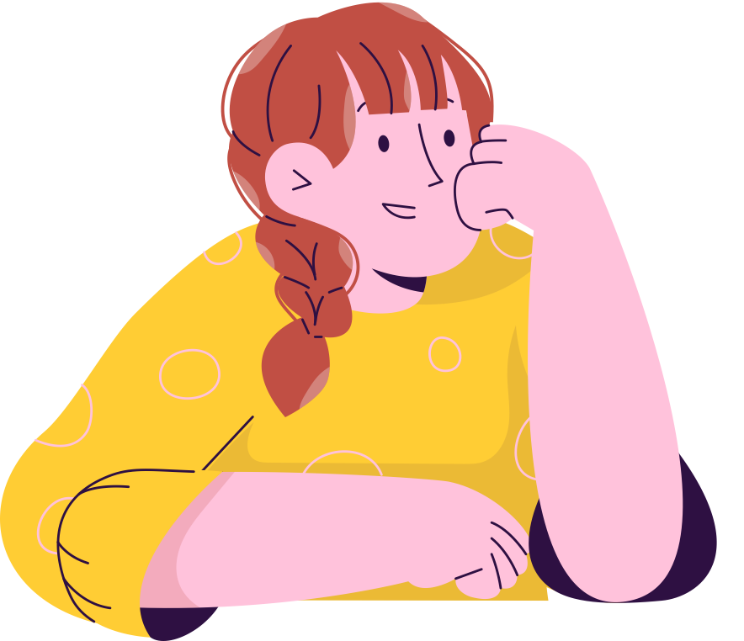
glossário
OBJETIFICAÇÃO
Reduzir uma pessoa à condição de coisa. Costuma ser utilizado em referência à objetificação sexual feminina, que não é outra coisa do que tratar as mulheres como objetos, limitando-as a seus atributos sexuais e à sua beleza física, sem levar em conta sua personalidade e sua existência como pessoa.
OPRESSÃO ESTRUTURAL
Quando um grupo inteiro sofre o mesmo tipo de subjugação, imposto por outro grupo, que domina o espaço público . A opressão estrutural pode ser dividida em três grupos principais: por sexo (afetando metade da população mundial nascida fêmea humana), pela cor da pele (preconceito às pessoas negras, pardas e qualquer outro grupo que não tenha a cor da pele branca), que também pode ser descrito como “eurocentrismo” e pela classe social (ricos x pobres).
guia antimachismo no trabalho
PATRIARCADO
Significa "a regra do pai" ou "pai de uma raça".
Dessa forma, representa um sistema em que homens heterossexuais predominam em posições de liderança.

Slide 25
glossário
SEXISMO
O sexismo é a discriminação ou preconceito que se tem por alguém simplesmente por conta de seu gênero. Acreditar que uma mulher não pode ser considerada uma autoridade religiosa ou ocupar altas posições de poder são exemplos práticos do conceito.
SLUTSHAMING
Usada para identificar discriminações sobre mulheres ou meninas a partir de estigmas sexuais. O slutshaming pode ser feito tanto por homens quanto por mulheres – como, aliás, outras práticas machistas. A palavra “slut” é usada para se referir a mulheres com comportamentos considerados promíscuos pelo papel de gênero imposto pelo machismo. Enquanto “shaming” vem da palavra “shame”, em inglês, que quer dizer “vergonha”.
guia antimachismo no trabalho
SORORIDADE
Trata de empatia e solidariedade feminina, combatendo a rivalidade entre o gênero. O termo sustenta o princípio de que juntas as mulheres conseguem ser mais fortes e obter mais conquistas.

Slide 26

guia antimachismo no trabalho
Mulheres, vocês não estão sozinhas.
Nós, juntas, estamos aqui!

Slide 27


